Slide 1

Муниципальное дошкольное образовательное учреждение
Центр развития ребёнка – детский сад № 34
г. Жуковский
Методическая разработка
«Формирование грамматического строя речи
у старших дошкольников с ОНР»
Составитель: учитель-логопед
Героцкая Ольга Васильевна

Slide 2

Цель учебно-методической разработки:
формирование грамматического строя речи у старших дошкольников с ОНР.
Задачи и направленность:
Подготовка детей к усвоению курса родного языка.
Расширение и активизация речевого запаса детей на основе углубления представлений об окружающем.
Развитие у детей способности применять сформированные умения и навыки связной речи в различных ситуациях общения.
Автоматизация в свободной самостоятельной речи детей усвоенных навыков грамматического оформления речи в соответствии с программой логопедических занятий.

Slide 3
Приёмы формирования грамматического строя речи

Slide 4

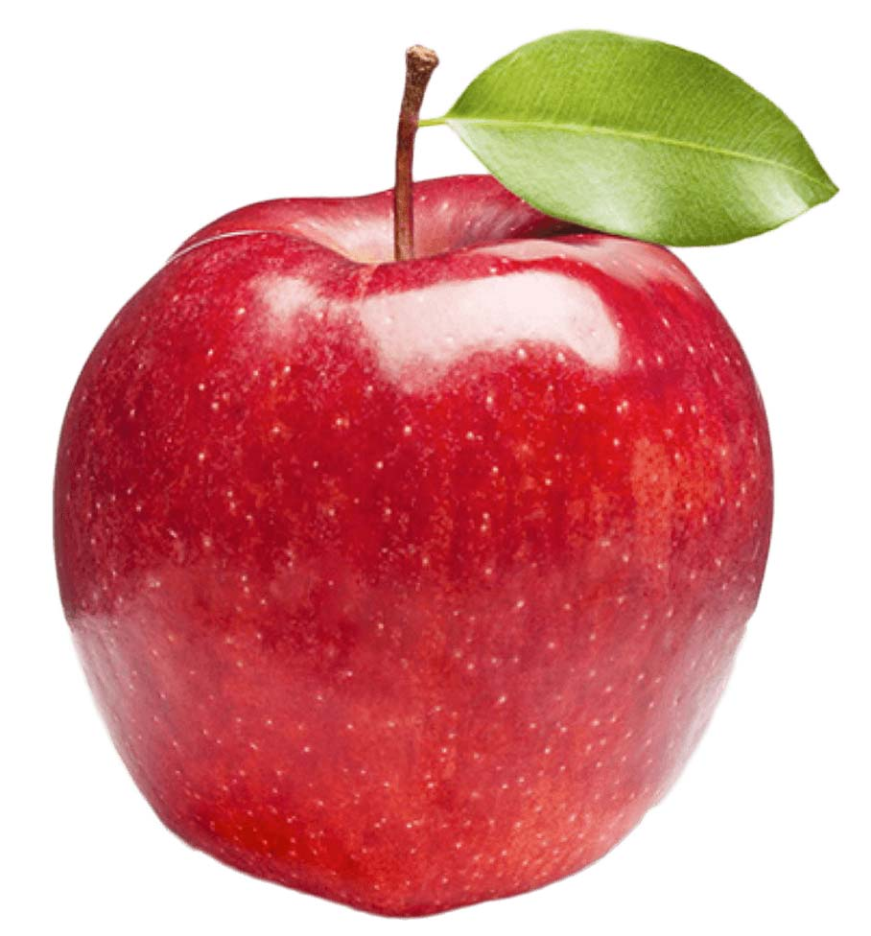
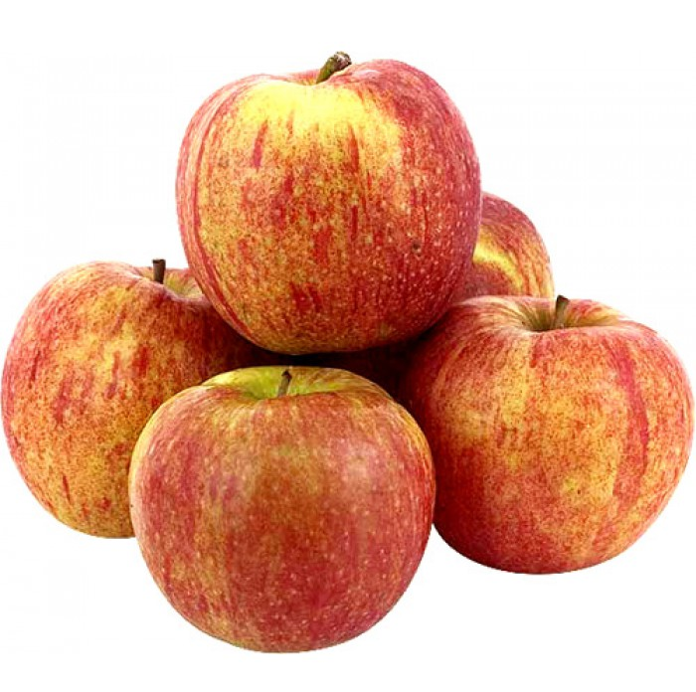
Д/и «Что в магазине?»
Цель: дифференциация существительных единственного и множественного числа.
Ход: у взрослого один предмет, у ребенка («на прилавке магазина») – несколько предметов.
Логопед: У меня яблоко, а в магазине?
Ребенок: А в магазине – яблоки.
Вариант игры:
Логопед: У меня яблоко, а в магазине много ... (?)
Ребенок: А в магазине много яблок.

Slide 5
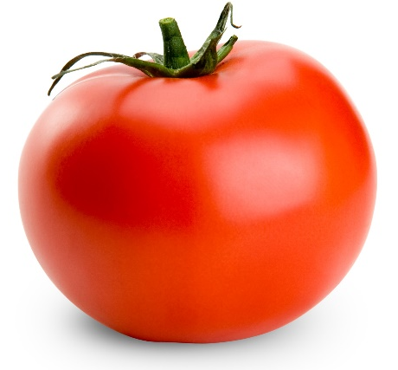
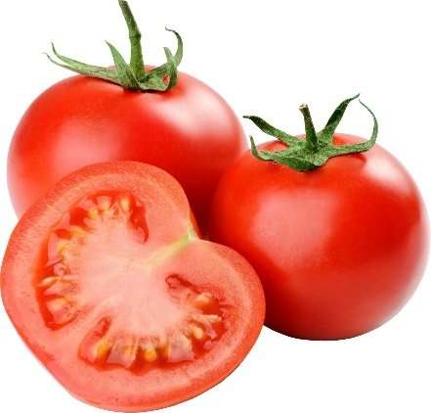
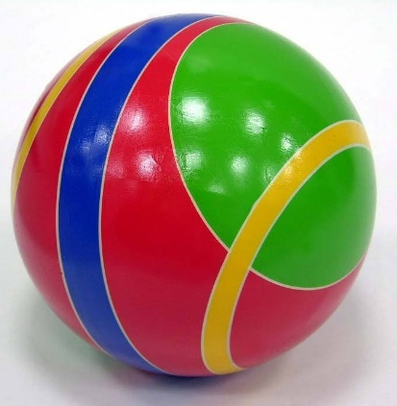
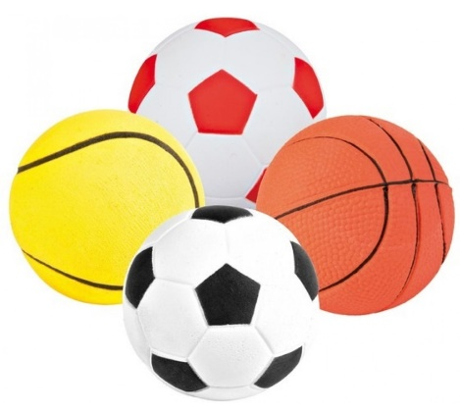

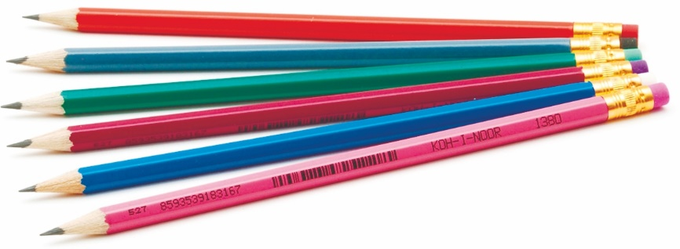

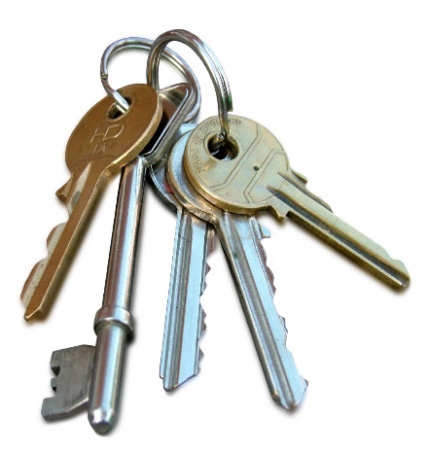
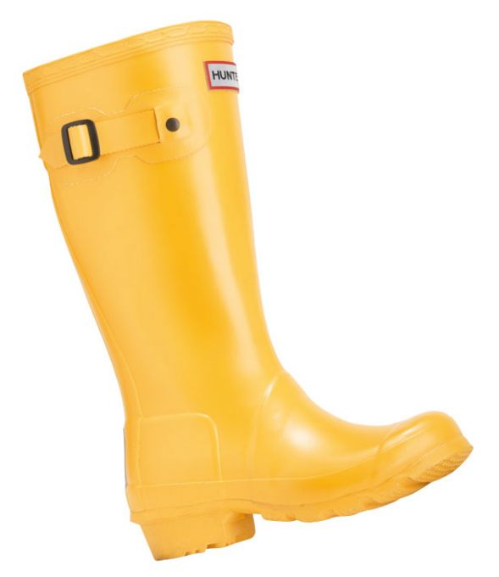
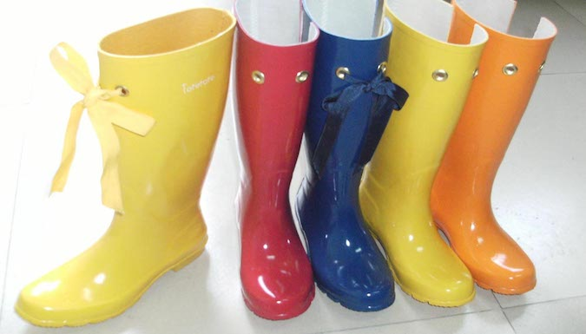

Slide 6
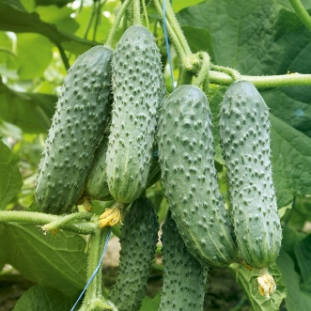
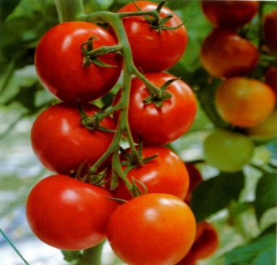
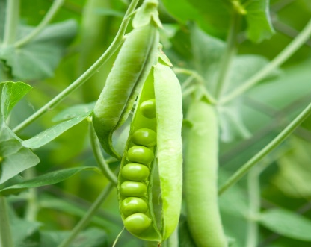
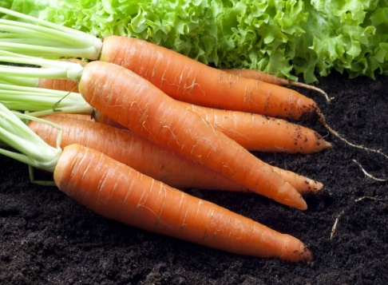
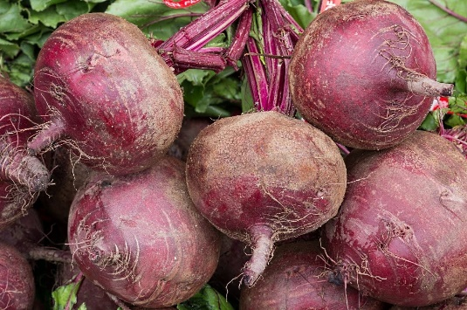
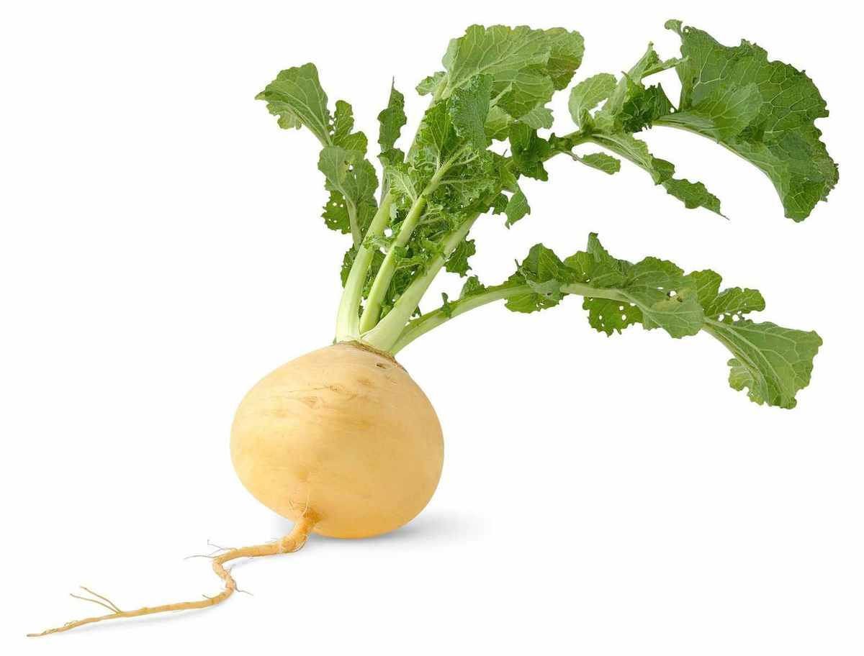
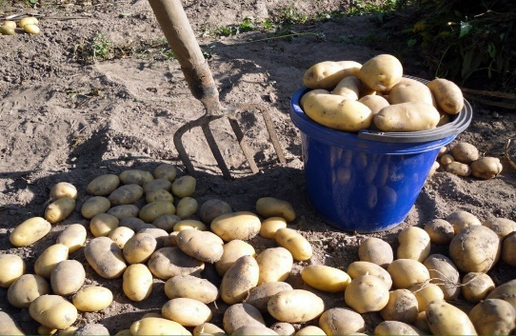
Д/и «Убираем урожай»
Цель: закрепление формы винительного падежа существительных.
Ход: логопед объясняет детям, что овощи убирают по-разному. Затем логопед показывает картинки овощей и просит детей ответить на вопрос: «Как убирают данный овощ?»
СРЫВАЮТ
ДЕРГАЮТ
ВЫКАПЫВАЮТ

Slide 7
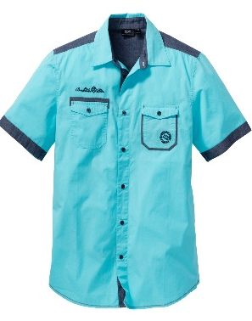
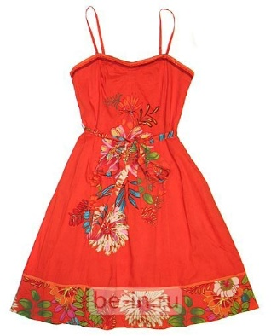
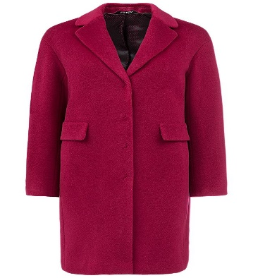
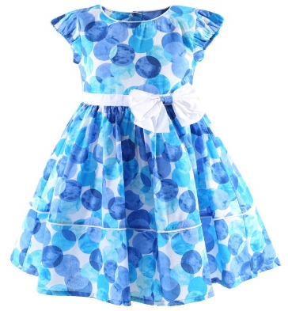
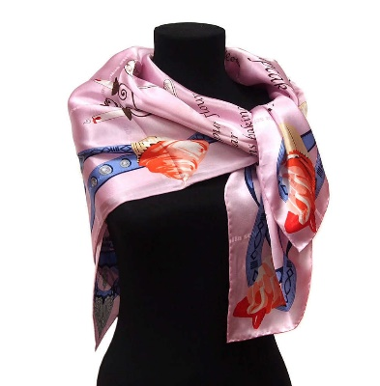
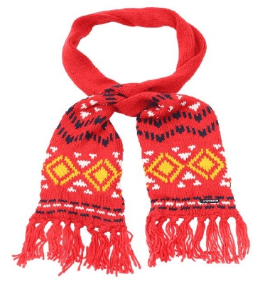
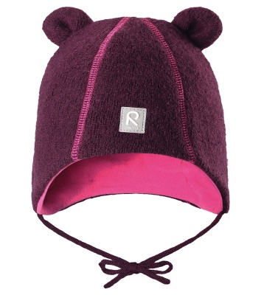
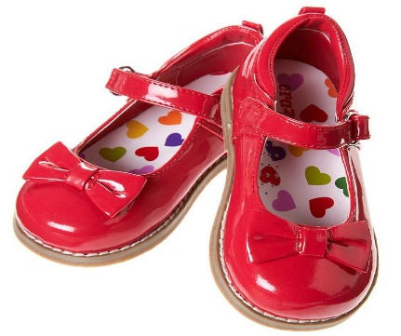
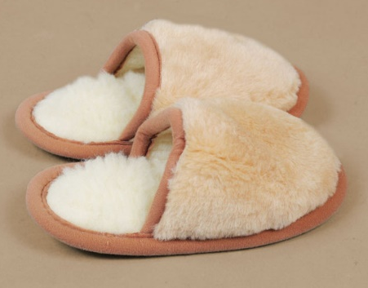
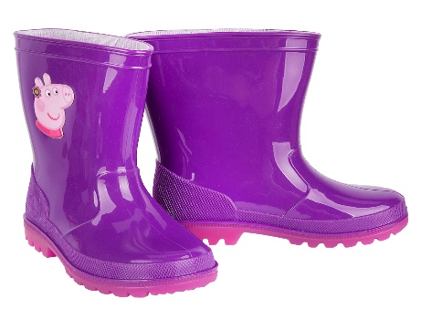
Д/и «Кто подберет больше слов?»
Цель: закрепление формы винительного падежа.
Ход: логопед предлагает детям назвать как можно больше слов, отвечая на вопросы. При этом можно использовать предметы или картинки.
Что можно надеть?
Что можно завязывать?
Что можно обуть?

Slide 8
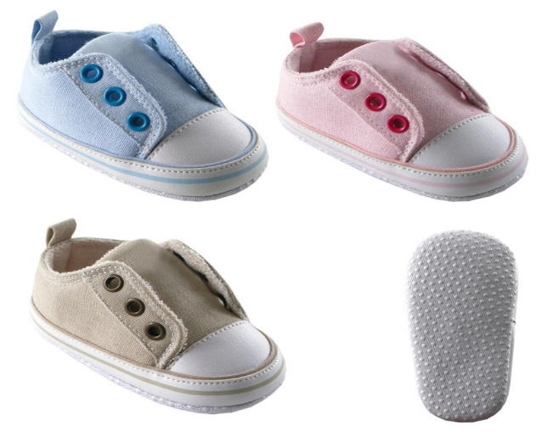
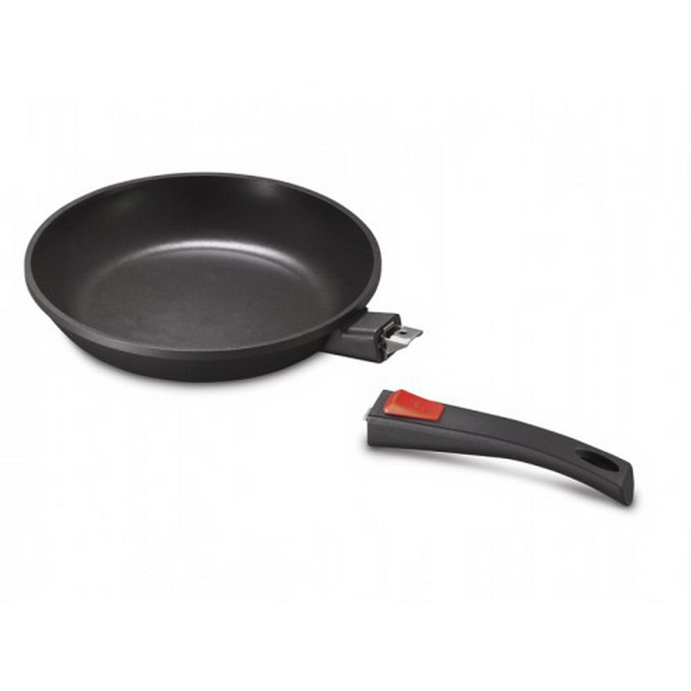
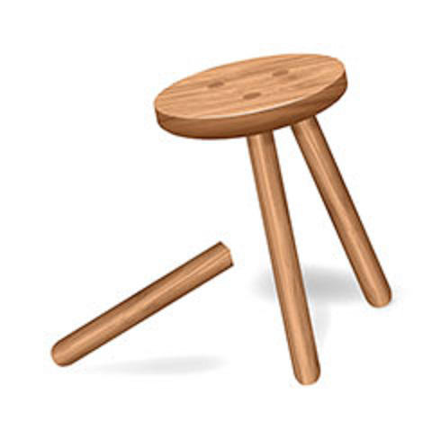
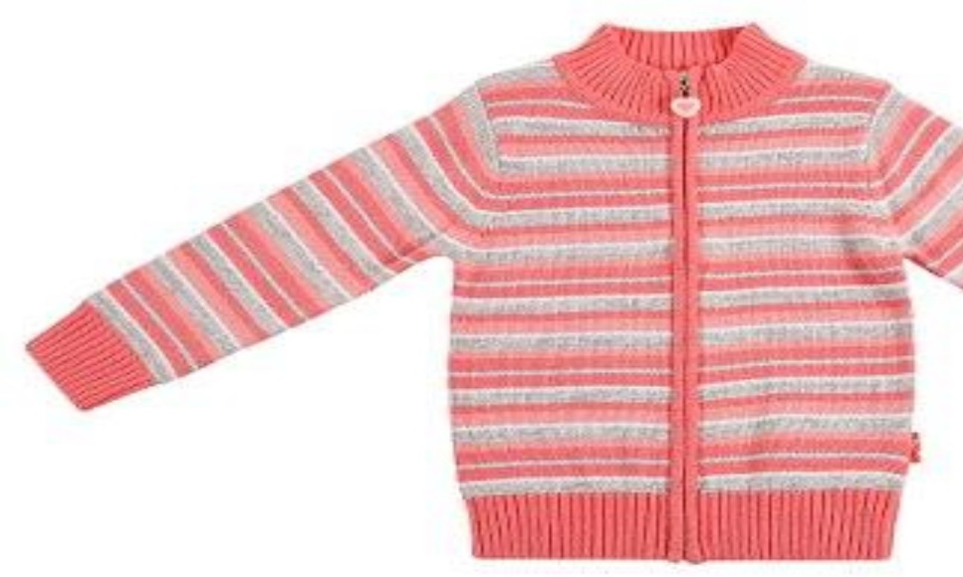
Д/и «Что без чего?»
Цель: закрепление формы родительного падежа существительных.
Ход: на доске картинки с изображением предметов, которые надо починить.
Логопед задает вопрос: «Что без чего: стул без чего? Кофта без чего? Кеды без чего? и т.д.)»

Slide 9
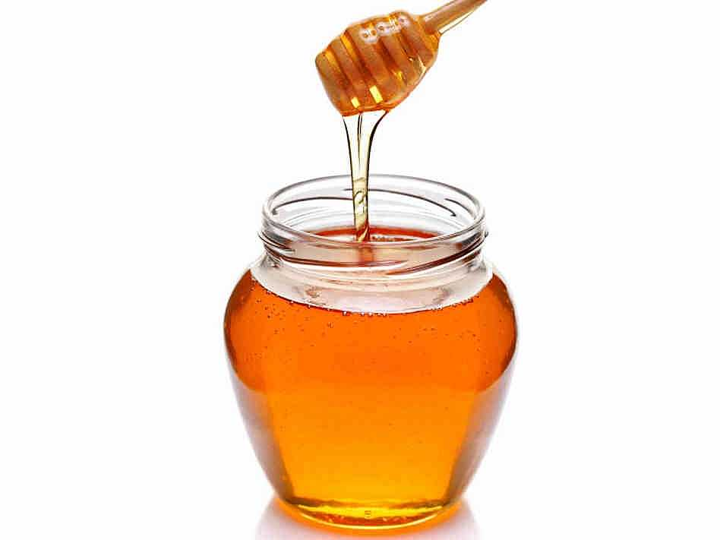
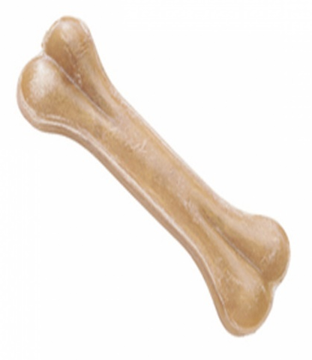
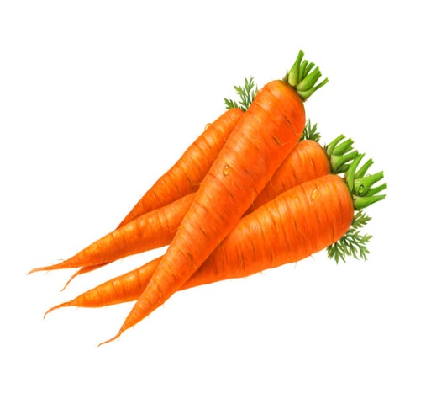
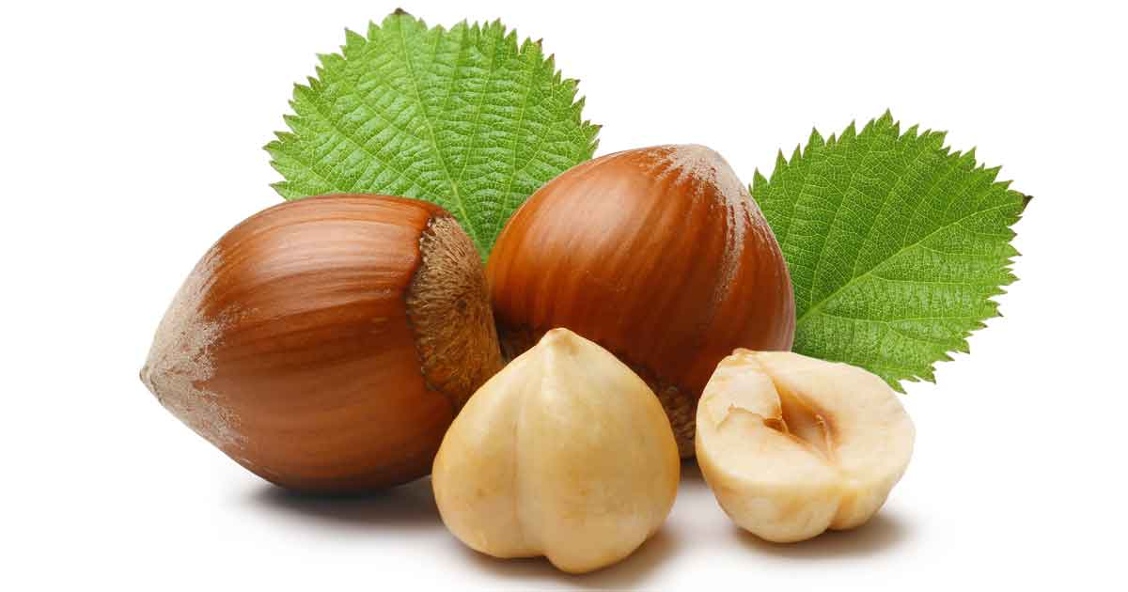
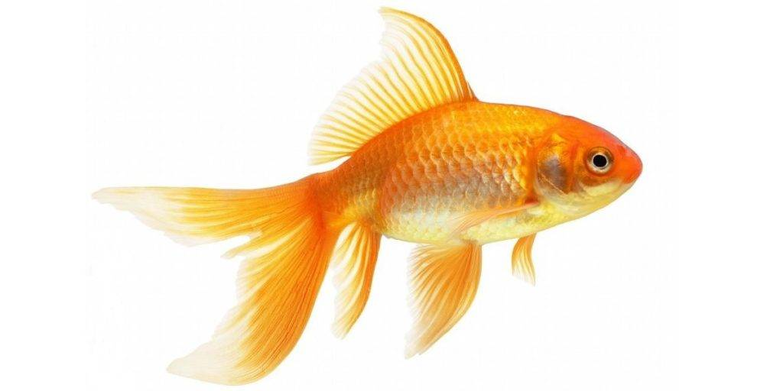
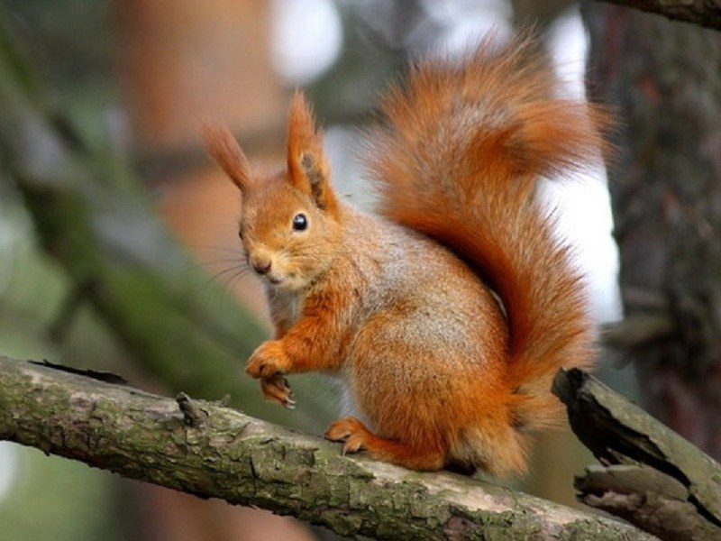
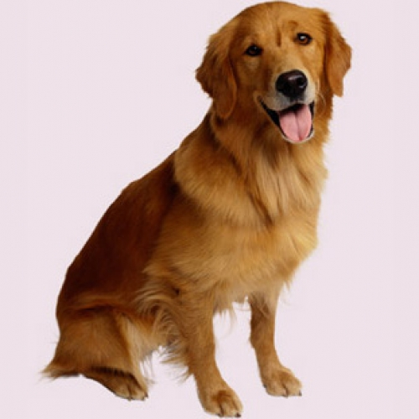
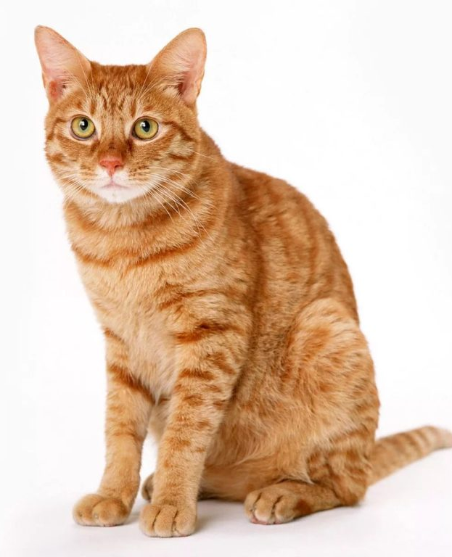
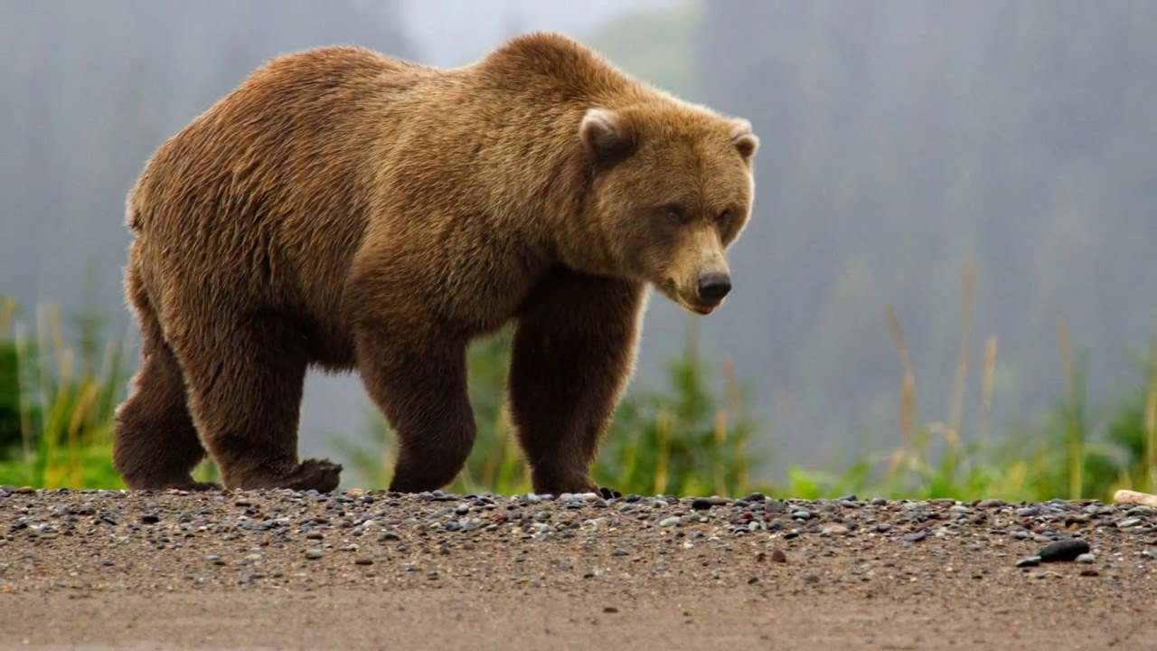
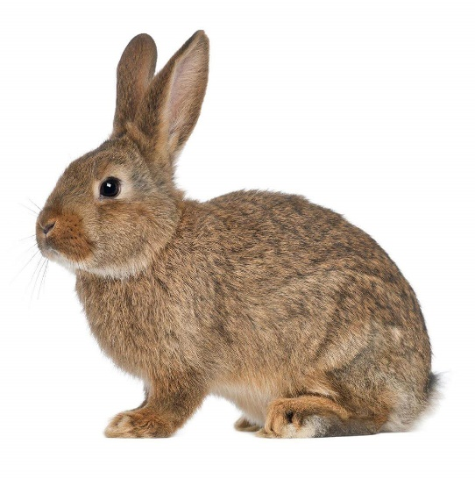
Д/и «Кому что дадим?»
Цель: закрепление формы дательного падежа имён существительных по теме «Домашние и дикие животные».
Ход: в процессе игры дети отвечают на вопрос логопеда: «Кому это дадим?»

Slide 10
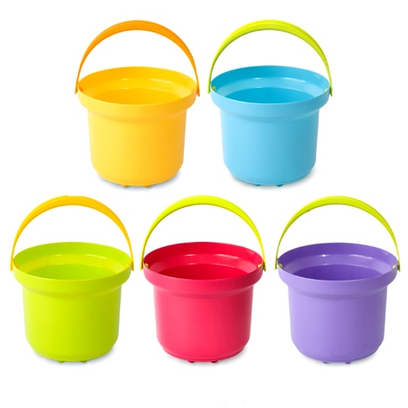
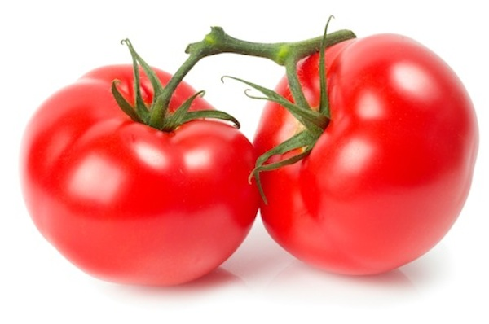
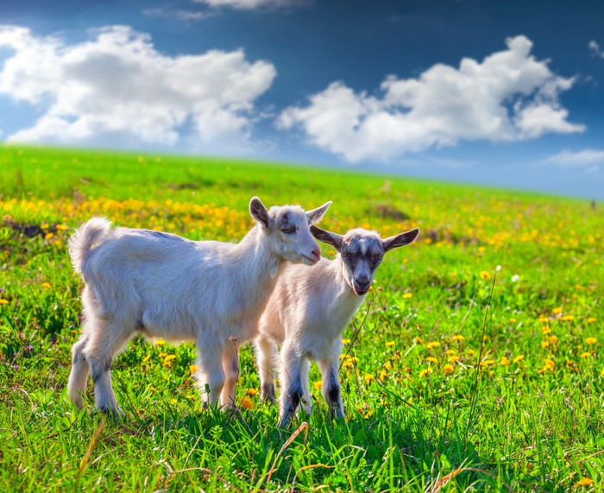
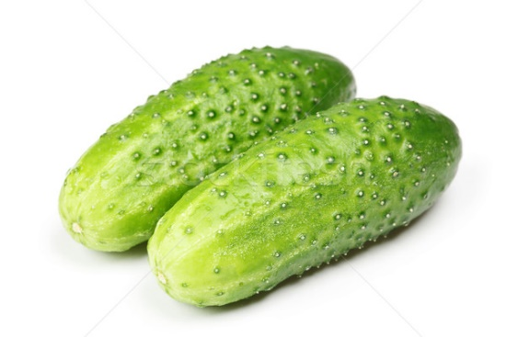
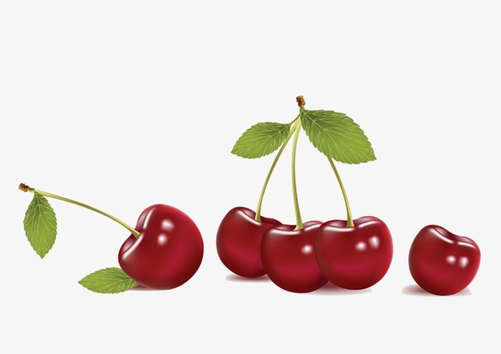
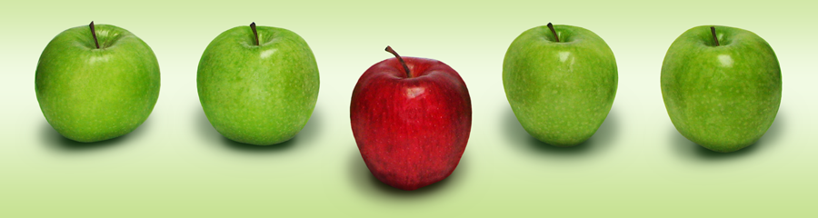
Д/и «Два и пять»
Цель: закрепление формы имён существительных родительного падежа единственного и множественного числа.
Ход: перед детьми карточки с изображением двух и пяти предметов. Логопед называет предмет. Дети находят на карточке изображение предмета и определяют количество, называют словосочетание числительного с существительным.

Slide 11
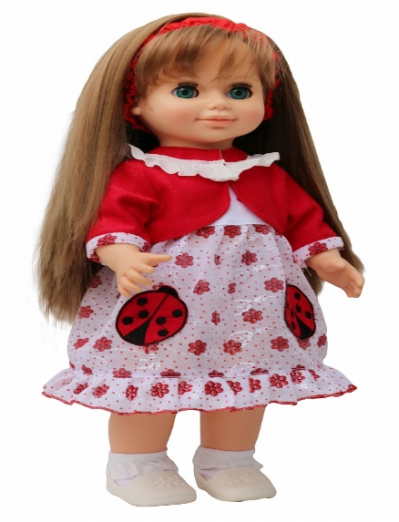
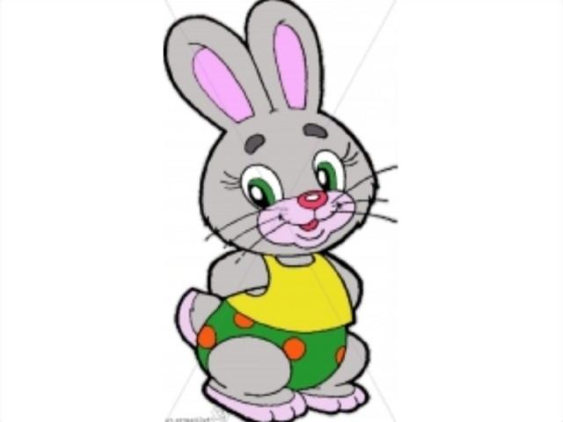

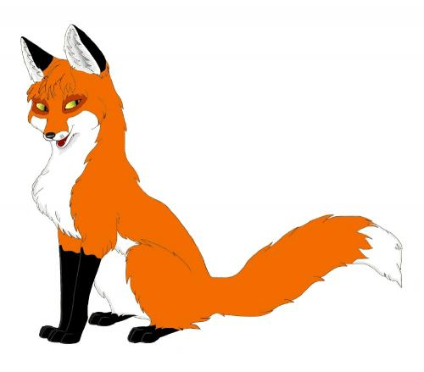




Д/и «Приглашение к чаю»
Цель: закрепление формы имён существительных творительного падежа с предлогом «С».
Ход: - Сегодня мы приглашаем к чаю гостей: куклу Таню, Винни Пуха, зайчика и лисичку. Чтобы накрыть стол к чаю, надо знать, с чем любят пить чай наши гости. Как вы думаете, с чем? А с чем вы любите пить чай?

Slide 12









Д/и «С чем корзинка, с чем ящик?»
Цель: закрепление формы имён существительных творительного падежа с предлогом «С».
Ход: логопед задает детям вопросы:
- Куда мы положим фрукты? - В корзинку.
- А куда мы положим овощи? - В ящик?
- С чем у тебя ящик? Корзинка?

Slide 13
Д/и «Сделай, не ошибись»
Цель: закрепление употребления предлогов и наречий.
Ход: логопед предлагает детям выполнить задание и ответить на вопросы. Используются предлоги, обозначающие пространственные отношения (выше, ниже, справа, слева, между, перед, сзади и др.).
Положи мяч справа от куклы. Куда ты положил мяч?
Положи пирамидку между куклой и мячом. Куда ты положил пирамидку?
Нарисуй кружок, сверху кружка нарисуй крестик. Где нарисован крестик?
Положи яблочко перед куклой. Где ты положил яблочко?
Положи куклу выше (ниже, правее, левее) другого предмета. Где она?
Встань так, чтобы дверь была справа (слева, сзади, перед) от тебя. Где дверь?

Slide 14






Игра «Назови ласково»
Цель: образование уменьшительно-ласкательных форм имён существительных.
Ход: логопед предлагает детям пригласить в гости куклу. Кукла маленькая, ее можно назвать «куколка». Все предметы для куколки тоже маленькие, поэтому их надо называть ласково. В процессе игры дети воспроизводят уменьшительно-ласкательные формы имён существительных.

Slide 15





Д/и «Назови ласково»
Цель: закрепление согласования имени прилагательного с существительным, образования уменьшительных форм имён прилагательных.
Ход: логопед произносит часть фразы, а дети ее заканчивают, добавляя слово.
Цветок КРАСНЫЙ, а цветочек - …
Яблоко СЛАДКОЕ, а яблочко - …
Ведро СИНЕЕ, а ведерко - …

Slide 16





Игра «Что из чего сделано?»
Цель: образование относительных прилагательных от существительных.
Ход: логопед называет предмет и тот материал, из которого он сделан. Дети находят изображение этого предмета и называют словосочетание прилагательного и существительного (отвечают на вопрос: «Какой?», «Какая?», «Какое?»).
Стакан из стекла - стеклянный
нож из металла — металлический
сумка из кожи -кожаная
шарф из шерсти -шерстяной
коробка из картона - картонная

Slide 17







Д/и «Кто где живет?»
Цель: закрепление формы имён существительных предложного падежа.
Ход: логопед предлагает детям ответить на вопрос: «Кто где живет?»

Slide 18






Д/и «Мой, моя, моё, мои»
Цель: закрепление согласования притяжательных местоимений с именами существительными.
Ход: логопед: Назовите предметы, про которые можно сказать «это мой» , «это моя», «это мое», «это мои».

Slide 19






Д/и «Какой это предмет?»
Цель: закрепление согласования имени прилагательного с существительным.
Ход: логопед называет признак, а ребенок называет предмет, который обладает этим признаком.
ДЛИННАЯ
ДЛИННЫЙ

Slide 20


Д/и «Незнайка пришел в магазин»
Цель: закрепление согласования прилагательного и существительного, развитие диалогической речи.
Ход:
Незнайка: Я забыл, как называется то, что я хотел купить.
Продавец: Ты хотел купить овощ или фрукт?
Незнайка: Я хотел купить фрукт.
Продавец: Какой он по цвету?
Незнайка: Он желтый.
Продавец: А какой он по форме?
Незнайка: Он овальный.
Продавец: А какой он по вкусу?
Незнайка: Этот фрукт кислый.
Продавец: Наверное, ты хотел купить лимон.
Незнайка: Правильно, я хотел купить лимон.
Этот фрукт желтый, овальный, кислый.

Slide 21
Рекомендации
по развитию грамматического строя речи
для родителей детей с ОНР

Slide 22
Развитие грамматического строя речи у детей 4-6 лет
1. Что должны знать родители?
Грамматика отвечает за те закономерности, по которым в языке образуются и соединяются слова. Чтобы понимать речь, мало знать значения слов, из которых она состоит, надо еще понять отношения между этими словами. Ребенок может понимать смысл отдельных слов «рубашка», «постирать», но, тем не менее, не уловить общего смысла предложений: «Рубашка постирана» или «Рубашку постирают».
Формирование грамматического строя речи проходит в два этапа. На первом этапе дети учатся понимать смысл сказанного. Например, ориентируясь на окончание существительного, различают, где один предмет, а где много. На следующем этапе — используют то или иное грамматическое средство в собственной речи.
Существует определенная последовательность отработки разных сторон грамматического строя. Многообразием форм слов дети овладевают, главным образом, в младшем и среднем дошкольном возрасте. На 5-6 годах жизни идет активное освоение способов словообразования. В старшем дошкольном возрасте речь ребенка обогащается сложными синтаксическими конструкциями.
Но грамматическая система русского языка очень сложна и зачастую бывает недостаточно просто речевого общения и требуется неоднократное повторение той или иной конструкции во время игры с предметами, на прогулке, во время бытовых дел дома. Пользуясь различными вещами, выполняя не сложные поручения, дети знакомятся с назначением и свойствами различных предметов, отношениями между ними. Жизненные впечатления составляют основу овладения грамматическим строем языка.
Ребенок будет обязательно допускать ошибки. Никогда не повторяйте неправильно сказанную фразу!!! Взрослый должен несколько раз произнести правильную форму, а затем попросить сказать «красиво» ребенка. Очень хорошо, если взрослый даст несколько аналогичных примеров.

Slide 23
2. Как и что мы можем делать?
На улице, на даче, дома существует масса ситуаций, когда вы можете отрабатывать грамматические категории. Нужно просто проявить немного фантазии, ну и конечно, иметь желание.
Всегда и везде мы можем «просчитывать» предметы. По дороге в детский сад посчитайте с ребенком машины, деревья, столбы, птичек… (одно дерево – два дерева… — пять деревьев). Поднимаясь по ступенькам, считайте ступеньки (одна ступенька – две ступеньки… — пять ступенек). Когда стоите на остановке, посчитайте этажи соседнего дома или сами дома. Собираясь завтракать, обедать, пить чай в воскресный день, посчитайте ложки, вилки, тарелки, чашки, конфеты, сушки, которые есть на столе. Так будет отрабатываться согласование существительных с числительными. Главное, чтобы окончания были правильными.
Очень хорошо в бытовой обстановке отрабатывать употребление предлогов: на, в, под, за, из-за, из-под… Если у ребенка есть своя комната и вы помогаете убирать игрушки, говорите вместе с ним: «Кубики кладем в коробку, куклу посадим в шкаф, мишку на шкаф, карандаши положим в ящик и так далее». А когда достаете что-нибудь, тоже говорите: «Кубики достанем из коробки, куклу – из шкафа, мячик из-под шкафа». Можно организовать специальную игру: «Поиграем с мишкой в прятки». «Куда спрятался мишка? На полку, под стул, в коробку и…».
Можно еще отрабатывать падежные формы существительных. Доставая белье из стиральной машины, попросите ребенка прокомментировать, что мы постирали? (кофточку, носочки, майку, полотенце, шапочку…). Или повесили на веревку? Или купили в магазине? (когда выкладываете покупки). Когда умываетесь, спросите: «Чем будем чистить зубы? (щеткой); Вытираться? (полотенцем); Чем я буду гладить белье?; Чем ты хочешь рисовать?; А чем мы будем кормить нашего котика или собачку?». Отрабатывая родительный падеж, можно поиграть в игру: «Чего не стало?». Положите несколько предметов или игрушек (4-5). Попросите ребенка запомнить, что тут лежит. А затем прячьте по 1-2 предмета и спрашивайте: «Чего не стало? Не стало вазы, перчаток, щетки…».

Slide 24
3. «Словообразование»
Немало интересного может узнать ребенок на кухне. Когда вы готовите суп из гороха, расскажите малышу об этом, уточните, что суп называется «гороховый». А суп из фасоли – фасолевый, а салат из моркови – морковный и так далее. А затем сами спросите: «Так как называется сок, компот из слив, яблок, груш?». Когда варите или кушаете кашу, расскажите, как называется каша (рисовая, пшенная, геркулесовая, гречневая…). Здесь же на кухне можно обратить внимание на то, из чего сделаны разные предметы. Стакан из стекла – стеклянный, сковорода из чугуна – чугунная, ведро из пластмассы – пластмассовое, стул из дерева – деревянный… Одевая или раздевая ребенка, обратите внимание на: сапоги из резины – резиновые, шубка из меха – меховая, шарф из шерсти – шерстяной. На прогулке в парке назовите листочки (кленовые, березовые, дубовые).
Если у вас дома найдутся предметы разной величины, можно упражняться в образовании уменьшительно-ласкательной формы существительных. Большой мяч, а маленький мячик. Большая машина, а маленькая машинка. Большое яблоко, а маленькое яблочко. А потом попросите ласково назвать бабушку, дедушку, Олю, Катю, Васю. А может у вас есть книжка про великана. У него будет все большое-большое: глазищи, ручищи, ножищи. А если волк в сказке очень-очень злой, значит, он будет злющий, а лиса – хитрющая. Здесь увеличительные суффиксы.
Достаточно сложно ребенку употреблять приставочные глаголы. Здесь уже придется смоделировать ситуацию. Сейчас есть игрушечные шоссейные, железные дороги. Можно придумать мостик, горку, яму. Или сделать это в песочнице и предложить вместе отправиться в веселое путешествие. Сначала взрослый показывает, комментирует маршрут, а затем предлагает ребенку побыть внимательным водителем: «Машина по дороге ехала-ехала и до горы доехала, в гору въехала, с горы съехала, дальше поехала. К яме подъехала, яму объехала, до речки доехала, мост переехала и домой приехала». Это может быть и самолетик, который летел, к туче подлетел, тучу облетел, и дальше полетел. Или мальчик на детской площадке шел, шел, к домику подошел, в домик вошел, из домика вышел и от домика отошел.

